Slide 1
第3章 动态规划
Notes:
欢迎辞

Slide 2
学习要点:
理解动态规划算法的概念。
掌握动态规划算法的基本要素
（1）最优子结构性质
（2）重叠子问题性质
掌握设计动态规划算法的步骤。
(1)找出最优解的性质，并刻划其结构特征。
(2)递归地定义最优值。
(3)以自底向上的方式计算出最优值。
(4)根据计算最优值时得到的信息，构造最优解。

Slide 3
算法总体思想
动态规划算法与分治法类似，其基本思想也是将待求解问题分解成若干个子问题
T(n)
=
n
T(n/2)
T(n/2)
T(n/2)
T(n/2)

Slide 4
算法总体思想
但是在动态规划问题中，经分解得到的子问题往往不是互相独立的。不同子问题的数目常常只有多项式量级。如果使用分治法求解，有些子问题被重复计算了许多次。
T(n)
=
n
n/2
n/2
n/2
n/2
T(n/4)
T(n/4)
T(n/4)
T(n/4)
T(n/4)
T(n/4)
T(n/4)
T(n/4)
T(n/4)
T(n/4)
T(n/4)

Slide 5
算法总体思想
如果能够保存已解决的子问题的答案，而在需要时再找出已求得的答案，就可以避免大量重复计算，从而得到多项式时间算法。
T(n)
=
n
n/2
n/2
n/2
n/2
T(n/4)
T(n/4)
T(n/4)
T(n/4)
T(n/4)
T(n/4)
T(n/4)
T(n/4)
T(n/4)
T(n/4)
T(n/4)

Slide 6
学习要点:
理解动态规划算法的概念。
掌握动态规划算法的基本要素
（1）最优子结构性质
（2）重叠子问题性质
掌握设计动态规划算法的步骤。
(1)找出最优解的性质，并刻划其结构特征。
(2)递归地定义最优值。
(3)以自底向上的方式计算出最优值。
(4)根据计算最优值时得到的信息，构造最优解。

Slide 7
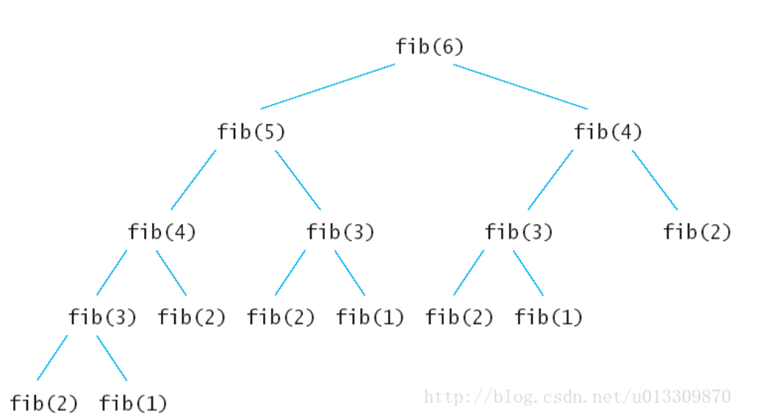
3.0 简单示例——斐波那契数列
Fibonacci (n) = 0; n = 0
Fibonacci (n) = 1; n = 1
Fibonacci (n) = Fibonacci(n-1) + Fibonacci(n-2)
递归树
自顶向下的递归版本：
public int fib(int n) {
if(n<=0) return 0;
if(n==1) return 1;
return fib(n-1)+fib(n-2);
}//测试fib(6)
上面的递归树中的每一个子节点都会执行一次，很多重复的节点被执行，fib(2)被重复执行了5次。由于调用每一个函数的时候都要保留上下文，所以空间上开销也不小。这么多的子节点被重复执行，如果在执行的时候把执行过的子节点保存起来，后面要用到的时候直接查表调用的话可以节约大量的时间。
复杂度O(2^{n})

Slide 8
自顶向下的备忘录方法
public static int Fibonacci(int n){
if(n<=0) return n;
int []Memo=new int[n+1];
for(int i=0;i<=n;i++) Memo[i]=-1;
return fib(n, Memo);
}
public static int fib(int n,int []Memo) {
if(Memo[n]!=-1) return Memo[n]; //不等于-1表示该值已计算过
if(n<=2) Memo[n]=1;
else Memo[n]=fib(n-1,Memo)+fib(n-2,Memo);
return Memo[n];
}
创建了一个n+1大小的数组来保存求出的斐波拉契数列中的每一个值，在递归的时候如果发现前面fib（n）的值计算出来了就不再计算，如果未计算出来，则计算出来后保存在Memo数组中，下次在调用fib（n）的时候就不会重新递归了。

Slide 9
自底向上的方法
先计算子问题，再由子问题计算父问题。
public static int fib(int n){
if(n<=0) return n;
int []Memo=new int[n+1];
Memo[0]=0;
Memo[1]=1;
for(int i=2;i<=n;i++) {
Memo[i]=Memo[i-1]+Memo[i-2];
}
return Memo[n];
}
参与循环的只有 i，i-1 , i-2三项，因此该方法的空间可以进一步的压缩

Slide 10
自底向上的方法——改进
public static int fib(int n) {
if(n<=1) return n;
int Memo_i_2=0;
int Memo_i_1=1;
int Memo_i=1;
for(int i=2;i<=n;i++){
Memo_i=Memo_i_2+Memo_i_1;
Memo_i_2=Memo_i_1;
Memo_i_1=Memo_i;
}
return Memo_i;
}
参与循环的只有 i，i-1 , i-2三项，因此该方法的空间可以进一步的压缩
复杂度O(n)
一般来说由于备忘录方式的动态规划方法使用了递归，递归的时候会产生额外的开销，通常使用自底向上的动态规划方法要比备忘录方法好。

Slide 11
学习要点:
理解动态规划算法的概念。
掌握动态规划算法的基本要素
（1）最优子结构性质
（2）重叠子问题性质
掌握设计动态规划算法的步骤。
(1)找出最优解的性质，并刻划其结构特征。
(2)递归地定义最优值。
(3)以自底向上的方式计算出最优值。
(4)根据计算最优值时得到的信息，构造最优解。

Slide 12


最优子结构性质
最优子结构性质描述了在解决复杂问题时，可以通过子问题的最优解来推导整个问题的最优解。
如果问题的最优解所包含的子问题的解也是最优的，称该问题具有最优子结构性质。
示例：地图从左下角到右上角，只向右和向上走,找出一条最优路径。
最优路径:路径经过的数字总和最大
满足最优子结构

Slide 13


最优子结构性质
最优子结构性质描述了在解决复杂问题时，可以通过子问题的最优解来推导整个问题的最优解。
如果问题的最优解所包含的子问题的解也是最优的，称该问题具有最优子结构性质。
示例：地图从左下角到右上角，只向右和向上走,找出一条最优路径。
最优路径:路径经过的数字总和的绝对值最小
不满足最优子结构

Slide 14
学习要点:
理解动态规划算法的概念。
掌握动态规划算法的基本要素
（1）最优子结构性质
（2）重叠子问题性质
掌握设计动态规划算法的步骤。
(1)找出最优解的性质，并刻划其结构特征。
(2)递归地定义最优值。
(3)以自底向上的方式计算出最优值。
(4)根据计算最优值时得到的信息，构造最优解。

Slide 15
3.1 矩阵连乘问题
给定n个矩阵 ， 其中 与 是可乘的， 。考察这n个矩阵的连乘积
由于矩阵乘法满足结合律，所以计算矩阵的连乘可以有许多不同的计算次序。这种计算次序可以用给矩阵加括号的方式来确定。

Slide 16
3.1 完全加括号的矩阵连乘积
完全加括号的矩阵连乘积可递归地定义为：
设有四个矩阵 ，它们的维数分别是：
总共有五种完全加括号的方式
（1）单个矩阵是完全加括号的；
（2）矩阵连乘积 是完全加括号的，则 可
表示为2个完全加括号的矩阵连乘积 和
的乘积并加括号，即
所需数乘次数分别为16000, 10500, 36000, 87500, 34500次

Slide 17
3.1 矩阵连乘问题
问题：给定n个矩阵｛A₁,A₂,…,A_{n}｝，其中A_{i}与A_{i+1}是可乘的，i=1，2…，n-1。如何确定计算矩阵连乘积的计算次序，使得依此次序计算矩阵连乘积需要的数乘次数，即计算量最少。
穷举法：列举出所有可能的计算次序，并计算出每一种计算次序相应需要的数乘次数，从中找出一种数乘次数最少的计算次序。
总共有五种完全加括号的方式
所需数乘次数分别为16000, 10500, 36000, 87500, 34500次

Slide 18
穷举法实现
将矩阵连乘A_{i}A_{i+1}…A_{j}简记为A[i:j]，其中i≤j。于是矩阵连乘A₁A₁…A_{n}可记作A[1:n]。
将这一计算次序在矩阵A_{k}和A_{k+1}，1≤k<n-1之间断开，则其相应的完全加括号形式为（（A₁A₂…A_{k}）（A_{k+1}A_{k+2}…A_{n}））。可分别计算A[1:k]和A[k+1:n]，然后将两个连乘积再相乘得到A[1:n]。
矩阵连乘A[1:n]的数乘次数等于A[1:k]和A[k+1:n]两者的数乘次数之和，再加上A[1:k]和A[k+1:n]相乘的数乘次数。通过遍历所有可能的k，找出最优的计算次序。
k=1…n-1, 画出递归过程图？

Slide 19
算法复杂度分析：
对于n个矩阵的连乘积，设其不同的计算次序为P(n)种。
由于每种加括号方式都可以分解为两个子矩阵的加括号问题：(A₁...A_{k})(A_{k+1}…A_{n})可以得到关于P(n)的递推式如下：
因此，计算次序的数量与n呈指数关系，通过穷举所有可能的方案来寻找最优方案，是一个糟糕的策略
注意区分这里的计算次序数量与上文的数乘次数
Notes:
P（n）是CatAlan数，即P(n)=C(n-1)

Slide 20
3.1 矩阵连乘问题
穷举法
动态规划
将矩阵连乘积 简记为 ，这里 i≤j 。
假设存在 的最优计算次序，在矩阵
A_{k}和A_{k+1}之间将矩阵链断开，i≤k＜j，其相应完全
加括号方式为
计算量（数乘次数）：A[i:k]的计算量加上A[k+1:j]的计算量，再加上A[i:k]和A[k+1:j]相乘的计算量

Slide 21
分析最优解的结构
特征：计算A[i:j]的最优次序所包含的计算矩阵子链 A[i:k]和A[k+1:j]的次序也是最优的。
反证法：如果A[i:k]和A[k+1:j]的计算次序不是最优的，则原矩阵连乘的计算次序也不可能是最优的。
例如：最优次序
矩阵连乘计算次序问题的最优解包含着其子问题的最优解。这种性质称为最优子结构性质。
问题的最优子结构性质是该问题可用动态规划算法求解的显著特征。

Slide 22
建立递归关系
设计算A[i:j]，1≤i≤j≤n，所需要的最少数乘次数m[i,j]，则原问题的最优值为m[1,n]。用s[i,j]记录m[i,j]对应的分割点k
假设A_{i}的维数为
当i=j时，A[i:j]=A_{i}，不需要数乘，因此，m[i,i]=0，i=1,2,…,n
当i<j时，
递归地定义m[i,j]为：
新构成的两个子矩阵的大小分别为p_{i-1*}p_{k}和p_{k*}p_{j}，这两个矩阵相乘，需要的数乘次数为p_{i-1}p_{k}p_{j}

Slide 23
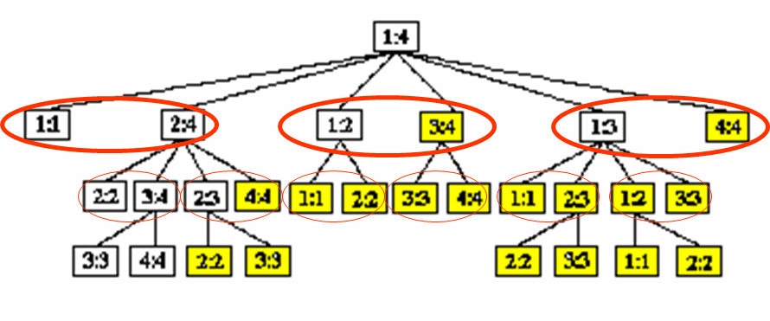
建立递归关系
设计算A[i:j]，1≤i≤j≤n，所需要的最少数乘次数m[i,j]，则原问题的最优值为m[1,n]。用表s[i,j]记录m[i,j]对应的分割点k
递归定义
由此可见，在递归计算时，许多子问题被重复计算多次。这也是该问题可用动态规划算法求解的又一显著特征。

Slide 24
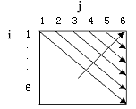
计算最优值
用动态规划自底向上求解此问题，在计算过程中，保存已解决的子问题答案。每个子问题只计算一次，而在后面需要时只要简单查一下，从而避免大量的重复计算，最终得到多项式时间的算法
在求解长度为r的矩阵链前，先把所有长度r-1的矩阵链都求完。以此类推。

Slide 25
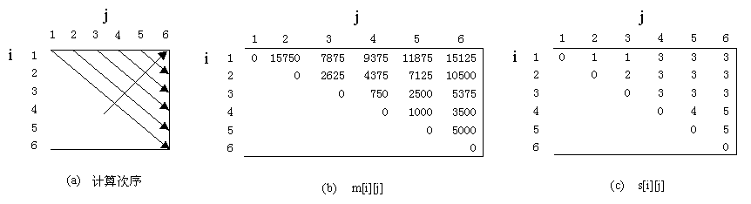
用动态规划法求最优解
void MatrixChain(int *p，int n，int **m，int **s)
{
for i=1 to n
m[i][i]=0
for r = 2 to n
for i=1 to n-r+1
j=i+r-1;
m[i][j]=∞
for k=i to j-1
q = m[i][k] + m[k+1][j] + p[i-1]*p[k]*p[j];
if (q < m[i][j])
m[i][j] = q;
s[i][j] = k;
自底向上
先对m[i][i]置零
在这个循环里，第一次循环，对i=1...n-1计算m[i][i+1]；第二次循环，对i=1...n-2计算m[i][i+2]；即每次循环里，计算长度为r的矩阵链的最小计算代价
k依次取值，寻找使m[i][j]最小的切割方案
算法复杂度分析：
算法MatrixChain的主要计算量取决于算法中对r，i和k的3重循环。循环体内的计算量为O(1)，而3重循环的总次数为O(n³)。因此算法的计算时间上界为O(n³)。算法所占用的空间为O(n²)。

Slide 26
用动态规划法求最优解
例：6个矩阵，其大小分别为：
A1 | A2 | A3 | A4 | A5 | A6
30×35 | 35×15 | 15×5 | 5×10 | 10×20 | 20×25
在算m[2][5]时，其过程为：

Slide 27
计算过程演示
A1 | A2 | A3 | A4 | A5 | A6
30×35 | 35×15 | 15×5 | 5×10 | 10×20 | 20×25
r=2：
m[1][2]=P0*P1*P2=30*35*15=15750;
m[2][3]=P1*P2*P3=35*15*5=2625;
m[3][4]=P2*P3*P4=15*5*10=750;
m[4][5]=P3*P4*P5=5*10*20=1000;
m[5][6]=P4*P5*P6=10*20*25=5000;
r=3：
s[1][3]=1;
s[2][4]=3;

Slide 28
s[3][5]=3;
s[4][6]=5;
r=4：
s[1][4]=3;

Slide 29
s[2][5]=3;
s[3][6]=3;
r=5：
s[1][5]=3;

Slide 30
s[2][6]=3;
r=6：
s[1][6]=3

Slide 31
构造最优解
例：6个矩阵，其大小分别为：
A1 | A2 | A3 | A4 | A5 | A6
30×35 | 35×15 | 15×5 | 5×10 | 10×20 | 20×25
s[1][6]=3
从而可知最优乘积次序为: [A1(A2A3)][(A4A5)A6]
s[1][3]=1
s[4][6]=5

Slide 32
构造最优解
验证数乘次数如下:
A₂A₃数乘P₁*P₂*P₃=2625次,矩阵(A₂A₃)的维数:P₁*P₃;
A₁(A₂A₃)数乘P₀*P₁*P₃=5250次,矩阵A₁(A2A3)的维数:P₀*P₃;
A₄A₅数乘P₃*P₄*P₅=1000次,矩阵A₄A₅的维数:P₃*P₅;
(A₄A₅)A₆数乘P₃*P₅*P₆=2500次,矩阵(A₄A₅)A₆的维数:P₃*P₆;
(A₁(A₂A₃))((A₄A₅)A₆)数乘P₀*P₃*P₆=3750次,其维数:P₀*P₆
故总的数乘次数=2625+5250+1000+2500+3750=15125.

Slide 33
3.2 动态规划算法的基本要素
一、最优子结构
矩阵连乘计算次序问题的最优解包含着其子问题的最优解。这种性质称为最优子结构性质。
在分析问题的最优子结构性质时，所用的方法具有普遍性：首先假设由问题的最优解导出的子问题的解不是最优的，然后再设法说明在这个假设下可构造出比原问题最优解更好的解，从而导致矛盾。
利用问题的最优子结构性质，以自底向上的方式递归地从子问题的最优解逐步构造出整个问题的最优解。最优子结构是问题能用动态规划算法求解的前提。
同一个问题可以有多种方式刻划它的最优子结构，有些表示方法的求解速度更快（空间占用小，问题的维度低）

Slide 34
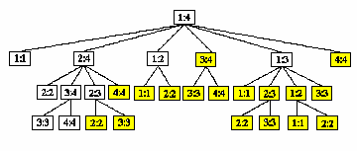
动态规划算法的基本要素
二、重叠子问题
递归算法求解问题时，每次产生的子问题并不总是新问题，有些子问题被反复计算多次。这种性质称为子问题的重叠性质。
动态规划算法，对每一个子问题只解一次，而后将其解保存在一个表格中，当再次需要解此子问题时，只是简单地用常数时间查看一下结果。
通常不同的子问题个数随问题的大小呈多项式增长。因此用动态规划算法只需要多项式时间，从而获得较高的解题效率。

Slide 35
动态规划算法的基本要素
除了自底向上方法，也可以用带有备忘录的自顶向下方法
备忘录方法的控制结构与直接递归方法的控制结构相同，区别在于备忘录方法为每个解过的子问题建立了备忘录以备需要时查看，避免了相同子问题的重复求解。
int LookupChain(int i，int j)
{
if (m[i][j] > 0) return m[i][j]; //子问题已解
if (i == j) return 0;
int u = LookupChain (i，i) + LookupChain (i+1，j) + p[i-1]*p[i]*p[j];
s[i][j] = i; //记录最优分解位置
for (int k = i+1; k < j; k++) { //遍历k
int t = LookupChain (i，k) + LookupChain (k+1，j) + p[i-1]*p[k]*p[j];
if (t < u) {
u = t;
s[i][j] = k; //记录最优分解位置
}
}
m[i][j] = u; return u;
}
赋m[i][j]初值为-1，则若m[i][j]>0，说明该子问题已解
一般来说由于备忘录方式的动态规划方法使用了递归，递归的时候会产生额外的开销，通常使用自底向上的动态规划方法要比备忘录方法好。

Slide 36
动态规划法 .VS. 分治法
动态规划法的实质也是将较大问题分解为较小的同类子问题，这一点上它与分治法类似。
分治法的子问题相互独立，相同的子问题被重复计算。
动态规划法利用问题的最优子结构特征，设计自底向上的计算过程，通过从子问题的最优解逐步构造出整个问题的最优解，避免重复计算。

Slide 37
作业
1. 单词拆分：给定一个字符串 s 和一个字符串列表 wordDict 作为字典。判断是否可以利用字典中出现的单词拼接出 s 。
备注：使用递归和动态规划两种方法完成
https://leetcode.cn/problems/word-break/
2. 教材 算法分析3-3；
3. 教材 算法实现3-4；3-10

